Slide 1



مادة الدراسات الإسلامية
الصف الثاني متوسط
الفصل الدراسي الأول
تقويم ذاتي لطالب

Slide 2

دفتر مهاراتي
قسم التوحيد
الصف الثاني متوسط
الفصل الدراسي الأول

Slide 3

من تمام استحقاقه تعالى للعبادة من الآية
السمع الواسع | الخلق و الايجاد | الملك المطلق

Slide 4
من تمام استحقاقه تعالى للعبادة من الآية
السمع الواسع | الخلق و الايجاد | الملك المطلق

Slide 5
من تمام استحقاقه تعالى للعبادة من الآية
السمع الواسع | الخلق و الايجاد | الملك الكامل

Slide 6
من تمام استحقاقه تعالى للعبادة من الآية
السمع الواسع | الخلق و الايجاد | الملك الكامل

Slide 7
من تمام استحقاقه تعالى للعبادة من الآية
السمع الواسع | العلم الكامل | الملك الكامل

Slide 8
بيني مكانة الأنبياء من خلال النص التالي
أفضل الناس و سادة البشر | دعوتهم واحدة | لا يطلبون على دعوتهم أجرا

Slide 9
المقصود من النص السابق
أن الأنبياء دينهم واحد و الشرائع متعددة | دينهم متعدد و شرائعهم واحدة | دينهم وشرائعهم متعددة

Slide 10
من صور الغلو في الأنبياء
الاقتداء بهم | بناء المساجد على القبور | الصلاة والسلام عليهم

Slide 11
الاعتقاد الصحيح في الأنبياء
الاستغاثة بهم في قبورهم | بناء المساجد على القبور | الصلاة والسلام عليهم

Slide 12
الواجب علينا تجاه نبينا محمد صلى الله عليه وسلم
شد الرحال إلى قبره | إحياء سنته | التبرك بقيره

Slide 13
من الردود على أنه صلى الله عليه وسلم نفى عن نفسه الألوهية
أنه بشر | أنه لا يملك نفعا و لا ضرا لأقاربه | أنه نهى عن الغلو في نفسه

Slide 14
المعتقد الصحيح في عيسى عليه السلام ما يلي ويدل على :
أنه بشر | أنه لم بقتل و لم يصلب | أنه ولد من غير أب

Slide 15
المعتقد الصحيح في عيسى عليه السلام ما يلي ويدل على :
أنه ينزل في آخر الزمان | أنه لم بقتل و لم يصلب | أنه ولد من غير أب

Slide 16
المعتقد الصحيح في عيسى عليه السلام ما يلي ويدل على :
أنه ينزل في آخر الزمان | أنه لم بقتل و لم يصلب | أنه ولد من غير أب

Slide 17
من صور الغلو في عيسى عليه السلام
اعتقاد أنه لم يصلب و لم يقتل | اعتقاد أنه كان يحي الموتى بإذن الله | اعتقاد أنه ولد الله

Slide 18
دل النص على صفة من صفات الملائكة ما هي؟
عظم خلقهم و قوتهم | جمالهم | عبادتهم

Slide 19
دل النص على صفة من صفات الملائكة ما هي؟
عظم خلقهم و قوتهم | جمالهم | عبادتهم

Slide 20
دل النص على صفة من صفات الملائكة ما هي؟
عظم خلقهم و قوتهم | جمالهم | دوام العبادة

Slide 21
من صور الغلو في الملائكة:
تصديق ما ورد فيهم من صفات | الاستغاثة بهم | الايمان بوجودهم

Slide 22
كل من كان لله مؤمنا تقيا .. يسمى:
نبي | ملك | ولي

Slide 23
للأولياء و الصالحين منزلة رفيعة وهي::
لا خوف عليهم ولاهم يحزنون | جعلهم واسطة بين العبد وربه | التبرك بقبورهم

Slide 24
مبدأ الغلو في (الأولياء و الصالحين ) في قوم:
موسى عليه السلام | نوح عليه السلام | عيسى عليه السلام

Slide 25
شبهة المشركين في عبادة (الأولياء و الصالحين ) :

Slide 26
من شروط قبول العبادة قوله تعالى .:
الإخلاص | المتابعة لرسول صلى الله عليه وسلم | الاقتداء بالأنبياء

Slide 27
من شروط قبول العبادة قوله تعالى .:
الإخلاص | المتابعة لرسول صلى الله عليه وسلم | ترك الشرك

Slide 28
(رجل ضحى بفرس) هنا لم يكن متابعا لسنة النبي صلى الله عليه وسلم لأنه فقد شرط المتابعة في:
السبب | الكيفية | الجنس

Slide 29
(زيادة ركعة في الظهر تعبدا) هنا لم يكن متابعا لسنة النبي صلى الله عليه وسلم لأنه فقد شرط المتابعة في:
السبب | القدر | الجنس

Slide 30
(صوم رجب بدلا عن رمضان) هنا لم يكن متابعا لسنة النبي صلى الله عليه وسلم لأنه فقد شرط المتابعة في:
الزمان | القدر | الجنس

Slide 31
من حقق شروط العبادة فهو:
مبتدع | مشرك | متبع

Slide 32
من كان مخلصا ولكن لم يعبد الله بالطريقة الصحيحة فهو:
مبتدع | مشرك | متبع

Slide 33
من صرف العبادة لغير الله فهو:
مبتدع | مشرك | متبع

Slide 34
عمل قلبي معناه التصفية من الشوائب وابتغاء وجه الله:
الخوف | الرجاء | الإخلاص

Slide 35
كل عمل لم يكن فيه إخلاص فهو باطل يدل على ذلك:

Slide 36
يسمى الرياء:
الكفر الأصغر | الشرك الخفي | الطيرة

Slide 37
أن يسمع الناس شيئا من الخير ليثنوا عليه يسمى:
السمعة | الذكر الطيب | المشاركة

Slide 38
أي مما يأتي ليس من صور الرياء:
إطلاع زملاء العمل على المنجرات لتبادل الخبرات | نشر العلم لزيادة عدد المتابعين | نشر العلم ليمدح بالصلاح

Slide 39
(ترك سنة الظهر خوفا من الرياء) ما رأيك:
هذا من إخلاص العمل | ترك العمل خوف الرياء وهذا صحيح | مخطئ بل يجب عليه دفع الوسواس

Slide 40
من صور إرادة الدنيا بعمل الآخر ..كمن جاهد لـ:
حماية الضعفاء | الغنيمة | إعلاء كلمة الله

Slide 41
الآية تحذر من :
النهي عن إرادة الدنيا بعمل الآخرة | صرف العبادة لغير الله | الشرك

Slide 42
دفتر مهاراتي
قسم التفسير
الصف الثاني متوسط
الفصل الدراسي الأول

Slide 43
من أسماء الله معناه (المنزه عن كل نقص ) . فهو
الملك | القدوس | الحكيم

Slide 44
من أسماء الله معناه (الذي يضع الأمور في موضعها) . فهو
الملك | القدوس | الحكيم

Slide 45
من أسماء الله معناه (القوي الذي لا يغلب) . فهو
العزيز | القدوس | الحكيم

Slide 46
من هم الأميين :
اليهود | العرب | النصارى

Slide 47
في من يضرب هذا المثل :
اليهود الذين لم يعملوا بالعلم | ضعف معبودات المشركين | قرب الجنة والنار

Slide 48
:
من دعته نفسه لترك الخير فليذكرها بعظيم ثواب الله | لا يمنع الانشغال بذكر الله من ممارسة الأعمال الدنيوية | تحريم البيع بعد النداء الثاني

Slide 49
الطريقة التي استخدمها المنافقون لحماية أنفسهم هي:
الحلف | الصدقة | دفع الجزية

Slide 50
معنى جنة أي:
محبة | وقاية | تقربا

Slide 51
من صفات المنافقين الرعب و علمهم بحقيقة حالهم لأجل ذلك:

Slide 53
استكبارا | خوفا | لهوا

Slide 54
الدرس المستفاد :
الحث على المبادرة بالطاعات | الصدقة من أجل الطاعات | كل نفس قد قدر أجلها

Slide 55
موضوع الآية:
الحث على المبادرة بالطاعات | التحذير من اتباع المضلين | أهوال يوم القيامة

Slide 56
حال الناس يوم القيامة مثل:
السكارى | الحامل | المرضع

Slide 57
معنى العاكف :
المقيم فيه | القادم إليه | المسافر إليه

Slide 58
معنى الباد :
المقيم فيه | القادم إليه | المستوطن فيه

Slide 59
ما المقصود بها:
الأواخر من رمضان | عاشوراء من الشهر المحرم | عشر ذي الحجة و أيام التشريق

Slide 60
ما المقصود بها:
الحلق و التقصير | ذبح الهدي | طواف الوداع

Slide 61
معنى (ضامر):
مشيا على الأقدام | البعير خفيف اللحم | بهيمة الأنعام

Slide 62
تفيد الآية:
وجوب الحج | يجب إتمام الحج والعمرة | جواز التجارة في الحج

Slide 63
تقريب المعنى | تبيين الحقائق | جميع ما سبق

Slide 64
قال القرطبي :خص الذباب بالذكر...........
لطيرانه | لمهانته | لقلته

Slide 65
معنى (حرج)
إثم | مسؤولية | تشدد

Slide 66
المقصود بالمطلوب.............
الذباب | المعبودات | المشركون

Slide 68
دفتر مهاراتي
قسم الحديث الشريف
الصف الثاني متوسط
الفصل الدراسي الأول

Slide 69
عدد شعب الإيمان
6 شعب | بضع وسبعون | خمس شعب

Slide 70
أعلى شعب الإيمان
لا إله إلا الله | الحياء | إماطة الأذى

Slide 71
أدنى شعب الإيمان
لا إله إلا الله | الحياء | إماطة الأذى

Slide 72
اعتقاد باللقلب و قول باللسان و عمل بالجوارح
الإيمان | الحياء | الأخلاق

Slide 73
خلق يبعث على فعل الجميل و ترك القبيح
الإيمان | الحياء | الصدق

Slide 74
(الخوف و الرجاء ) من شعب الإيمان بـ
الجوارح | اللسان | القلب

Slide 75
من شعب الإيمان بـالجوارح
أداء الأمانة | الذكر | الإخلاص

Slide 76
من شعب الإيمان بـاللسان
أداء الأمانة | الذكر | الإخلاص

Slide 77
من شعب الإيمان بـالقلب
أداء الأمانة | الذكر | الإخلاص

Slide 78
صحابي جليل (حافظ الأمة ) رضي الله عنه هو:
عبد الرحمن بن صخر | عبدالله بن مسعود | عبدالله بن عمر

Slide 79
صحابي كانت صلاته أشبه بصلاة النبي صلى الله عليه وسلم :
عبد الرحمن بن صخر | معاوية بن أبي سفيان | عبدالله بن عمر

Slide 80
من ثمرات العلم في الدنيا :
يفقهه في الدين | علو المنزلة على الناس | الأفضلية على الغير

Slide 81
الهيبة من الله و الخضوع و التذلل :
الاخلاص | الرجاء | الخوف

Slide 82
الطمع في كرم الله و فضله :
الاخلاص | الرجاء | الخوف

Slide 83
الخوف الذي لا يدفع إلى العمل و إنما إلى اليأس يسمى :
القنوط | الرجاء | الخوف

Slide 84
شبه النبي صلى الله عليه وسلم قرب الجنة والنار:
كفضل البدر على سائر الكواكب | كقرب شراك النعل | كالنهر يغتسل منه خمس مرات

Slide 85
اشتهر جابر بن عبدالله رضي الله عنه أنه:
اللهم علمه الكتاب و الحساب | جسن الصوت بالقراءة | كان له حلقة في المسجد النبوي
عبدالله بن مسعود
رضي الله عنه
معاوية بن أبي سفيان رضي الله عنه

Slide 86
دعا له النبي صلى الله عليه وسلم (اللهم أكثر ماله وولده و أدخله الجنة )رضي الله عنه :
أبو هريرة | أنس بن مالك | جابر بن عبدالله
استغفر له ليلة البعير 25 مرة
دعا له بالحفظ

Slide 87
من الدروس المستفادة من حديث : (الجنة أقرب إلى أحدكم من شراك نعله ..)
لا تحتقر شيئا من المعروف | لا تتهاون بشيء من المعاصي | يجب ترك المعاصي

Slide 88
من حسن الظن بالله عند الدعاء أنه:
سيتأخر | سيرده | سيستجيب

Slide 89
من سوء الظن بالله عند عمل الطاعات :
القنوط من قبول العمل | سيغفر الله النقص | سيقبلها الله

Slide 90
في أوقات الشدة و الازمات ينبغي للمسلم :
الخوف و القنوط | حسن الظن والرجاء | اليأس و توقع الأسوء

Slide 91
صحابي جليل كان له خطان أسودان من البكاء:
عمر بن الخطاب رضي الله عنه | معاوية بن أبي سفيان رضي الله عنه | عبدالله بن مسعود رضي الله عنه

Slide 92
صحابي جليل حفر بئر رومة وجهز جيش العسرة:
عمر بن الخطاب رضي الله عنه | عثمان بن عفان رضي الله عنه | عبدالله بن مسعود رضي الله عنه
لقب بذي النورين لأنه تزوج بنتي الرسول صلى الله عليه وسلم

Slide 93
اعتماد القلب على الله في جميل الأمور الدينية و الدنيوية:
الرجاء | التوكل | المحبة

Slide 94
التوكل على الله يلزم منه :
السعي | ترك العمل | ترك الأسباب

Slide 95
ما الذنوب التي لا يشملها التكفير بالوضوء :
عدم رد السلام | عقوق الوالدين | عدم تشميت العاطس

Slide 96
يتطهر المسلم من الذنوب قبل الدخول في الصلاة حسيا ويكون بـ :
الاخلاص | الخشوع | الوضوء

Slide 97
من صلى الفجر في جماعة فكأنما:
قام الليل كله | قام نصف الليل | قام ليلتان

Slide 98
من صلى العشاء في جماعة فكأنما:
قام الليل كله | قام نصف الليل | قام ليلتان

Slide 99

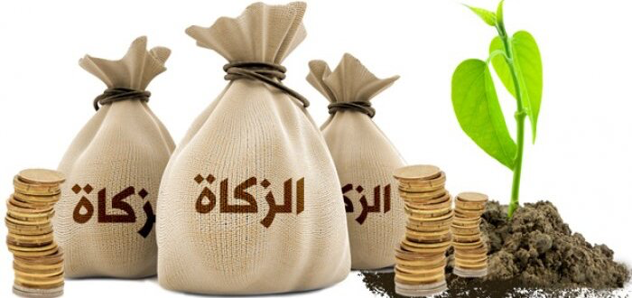
موسوعة س و ج
أسئلة لمادة الفقه
الصف الثاني متوسط
(الزكاة – الصوم )

Slide 100
- حق واجب شرعا ,في أموال محدودة لطائفة مخصوصة . تعريف لـ
1- زكاة الفطر
2- صدقة التطوع
3- زكاة الأموال

Slide 101
- ( فأخبرهم أن الله قد فرض عليهم صدقة تؤخذ من أغنيائهم فترد على فقرائهم ) . ما هي الصدقة المقصودة ؟
1- زكاة الفطر .
2-الزكاة المفروضة.
3- صدقة التطوع.

Slide 102
شروط وجوب زكاة الأموال:
1-الملك-مضي الحول-الإسلام-بلوغ النصاب
2- مضي الحول- بلوغ النصاب –تمام الملك
3- بلوغ النصاب – تمام الملك

Slide 103
من الأموال التي لا يشترط لها مضي الحول:
1-بهيمة الأنعام
2- عروض التجارة
3- الحبوب و الثمار

Slide 104
حكم زكاة الأموال على من بلغ نصابا:
1-واجب
2-مستحب
3- سنة مؤكدة

Slide 105
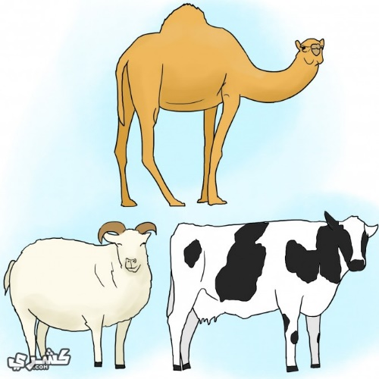

زكاة بهيمة الأنعام

Slide 106
يقصد ببهيمة الأنعام :
1-الحيوانات عموما
2-الإبل و البقر و الغنم
3- الحيوانت و الطيور

Slide 107
تكون الزكاة في بهيمة الأنعام :
1- السائمة و المعدة للاستفادة من ألبانها و أصوافها
2- التي يعلفها صاحبها و ترى بعض العام.
3- المعدة للحرث و ترى بعض العام

Slide 108
مقدار نصاب الإبل :
1- ثلاثون من الإبل
2- أربعون من الإبل
3- خمس من الإبل

Slide 109
مقدار نصاب البقر :
1- ثلاثون من البقر
2- أربعون من البقر
3- خمس من البقر

Slide 110
مقدار نصاب الغنم :
1- ثلاثون من الغنم
2- أربعون من الغنم
3- خمس من الغنم

Slide 111
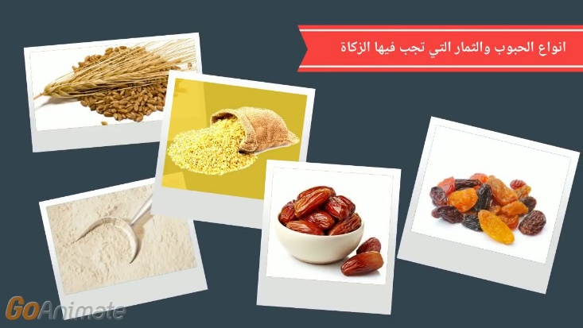
زكاة الحبوب و الثمار

Slide 112
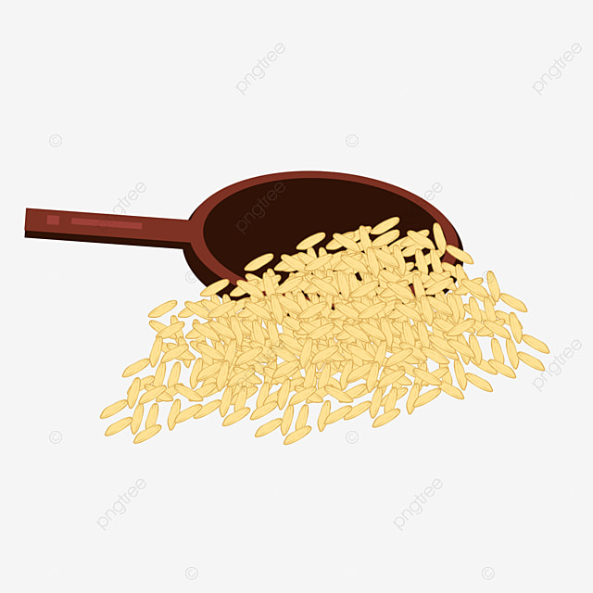
شروط زكاة الحبوب و الثمار :
1- الادخار-مما يكال-بلوغ النصاب و ملكه
2- مضي الحول – تمام الملك
3- كل زرع يكال و يوزن – و يبلغ نصابا

Slide 113
حددي ما تجب له الزكاة فيما يلي :
1- الخس
2- الرمان
3- الشعير

Slide 114
نصاب الزكاة في الحبوب و الثمار :
1- 900 جرام
2- 595 جرام
3- 85 جرام

Slide 115
مقدار الزكاة الواجب في الحبوب و الثمار لما سقي بكلفة بالآلات و الحيوانات:
1- 5%
2- 10 %
3- 6 %

Slide 116
مزارع يعتمد في سقي زرعه على مياة الأمطار فمقدار زكاته :
1- 5%
2- 10 %
3- 6 %

Slide 117
رجل يملك نخيلا يسقيها من ماء المنزل فمقدار زكاته :
1- 5%
2- 10 %
3- 6 %

Slide 118

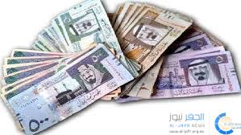
زكاة الأثمان

Slide 119
يقصد بـ (الأثمان) :
1- الذهب و الفضة
2- المعادن
3- الذهب و الفضة و الأوراق النقدية

Slide 120
مقدار نصاب الذهب :
1- 595 جرام
2- 85 جرام
3- 900 جرام

Slide 121
مقدار نصاب الفضة :
1- 595 جرام
2- 85 جرام
3- 900 جرام

Slide 122
مقدار نصاب الأوراق النقدية :
1- 595 جرام
2- 85 جرام
3- 900 جرام

Slide 123

رجل يملك (1000) ريال فزكاته:
1- 150 ريال
2- 250 ريال
3- 350 ريال
المقدار تقسيم 40

Slide 124
امرأة تملك وزن (1000) من الذهب فزكاتها :
1- 10 جرام
2- 20 جرام
3- 25 جرام
المقدار تقسيم 40

Slide 125


زكاة عروض التجارة

Slide 126
ما أعد للبيع و الشراء من أجل الربح تجب فيه الزكاة و يسمى :
1- عروض التجارة
2- الخارج من الأرض
3- الأثمان

Slide 127
شرط وجوب الزكاة في عروض التجارة :
1- التجارة لأجل الإدخار
2- التجارة لأجل الربح
3- التجارة لأجل سد الحاجة

Slide 128
مقدار نصاب عروض التجارة :
1- 595 جرام من الفضة
2- 85 جرام من الذهب
3- 900 جرام من الحبوب

Slide 129
المقدار الواجب في عروض التجارة :
1- 5 % نصف العشر
2- 2,5 % ربع العشر
3- 10 % العشر

Slide 130
العروض المعدة للإيجار تكون الزكاة في :
1- قيمة العقار
2- أجرة العقار
3- قيمة و أجرة العقار

Slide 131
(المضارب ) في الأسهم للتجارة بيعا و شراء :
1- تجب عليه الزكاة في رأس المال و الربح
2- تجب في رأس المال فقط
3- تجب في الربح فقط

Slide 132
(المستثمر ) في الأسهم للاستفادة من الربح :
1- تجب عليه الزكاة رأس المال و الربح
2- تجب في الربح فقط
3- تجب في الربح فقط

Slide 133
تجب الزكاة على (الدائن ) إذ كان الدين عند :
1- غني قادر على دفعه
2- معسر يعجز عن دفعه
3- السارق و الغاصب

Slide 134
تجب الزكاة على (المدين ) في ماله و في الدين الذي عليه :
1- العبارة صحيحة
2- العبارة خاطئة

Slide 135
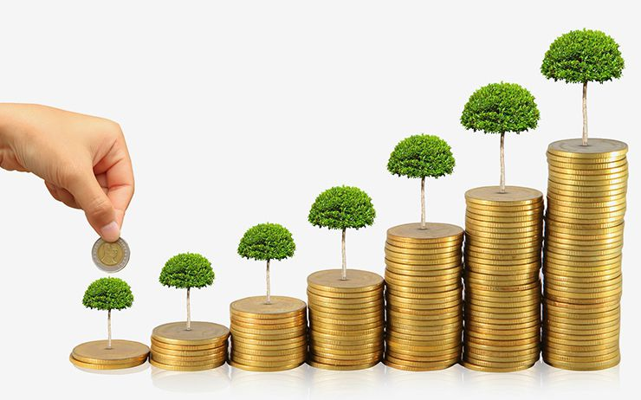
إخراج الزكاة و مصارفها

Slide 136

يجوز تقديم إخراج الزكاة لحولين :
1- العبارة صحيحة
2- العبارة خاطئة

Slide 137
الأفضل إخراج الزكاة للأقربين في المكان إلا في :
1- إن كان له قريب محتاج في بلد آخر
2- هناك مصلحة تتوجب نقلها كإخراجها للبلاد المنكوبة
3- جميع ما سبق

Slide 138
الواجب على المسلم عند إخراج الزكاة أن تكون من :
1- أوسط ماله
2- أحسن ماله
3- ردئ ماله

Slide 139
الأفضل للمسلم عند إخراج الزكاة أن تكون من :
1- أوسط ماله
2- أحسن ماله
3- ردئ ماله

Slide 140
يحرم على المسلم عند إخراج الزكاة أن تكون من :
1- أوسط ماله
2- أحسن ماله
3- ردئ ماله

Slide 141
يجوز للمسلم أن يخرج الزكاة من رديء ماله إذا كان ماله كله :
1- من أوسط مال
2- رديء
3- بعضه رديء و بعضه جيد

Slide 142
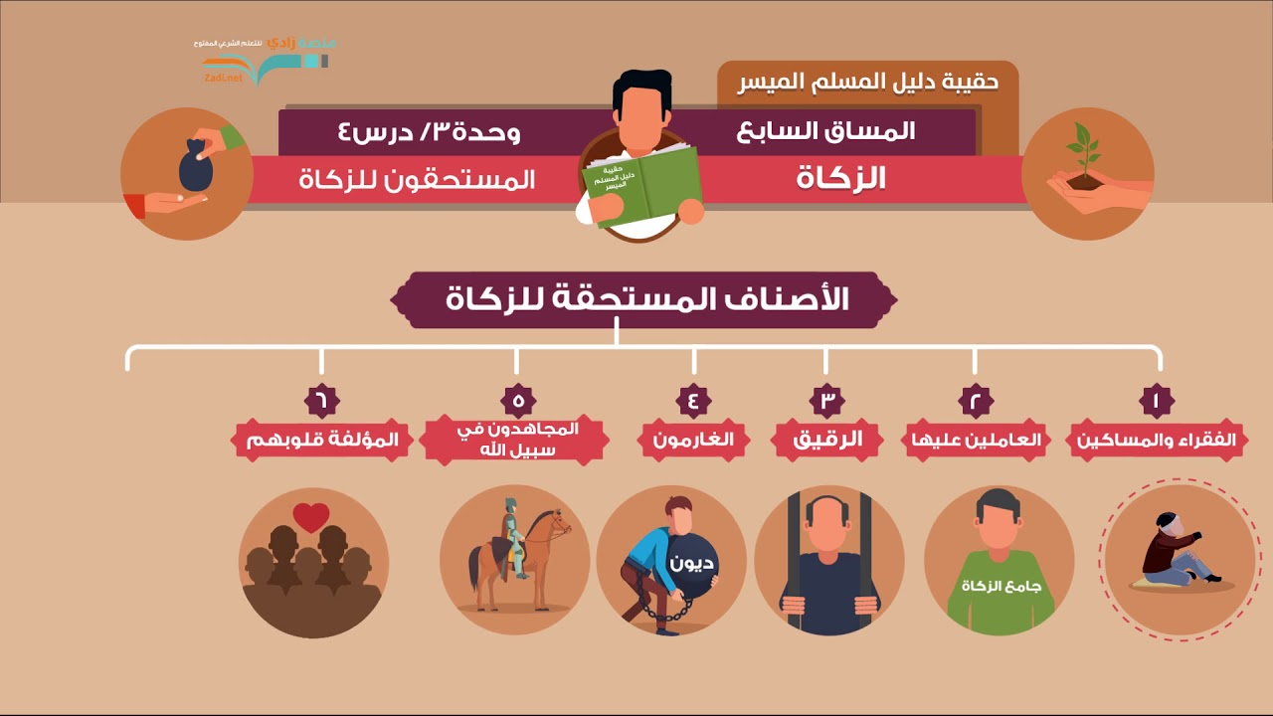
أهل الزكاة

Slide 143
قال تعالى : (إنما الصدقات للفقراء و المساكين و العاملين عليها..) يقصد بالصدقات هنا:
1- الزكاة المفروضة في الأموال
2- زكاة الفطر
3- صدقة التطوع

Slide 144
الزكاة المفروضة في الأموال تدفع لـ:
1- لأي طائفة
2- للفقراء و المساكين
3- لثمانية أصناف محددة

Slide 145
ممن تدفع لهم الزكاة قوم يرجى بعطيتهم إسلامهم .فسمتهم الآية :
1- في الرقاب
2- الغارمين
3- المؤلفة قلوبهم

Slide 146
ممن تدفع لهم الزكاة (قوم تكلفوا بجمع الزكاة و إيصالها) .فسمتهم الآية :
1- في الرقاب
2- العاملون عليها
3- المؤلفة قلوبهم

Slide 147
ممن تدفع لهم الزكاة (المملوك الذي اشترى نفسه من سيده) .فسمته الآية :
1- ابن السبيل
2- و في الرقاب
3- المؤلفة قلوبهم

Slide 148
ممن تدفع لهم الزكاة (المجاهدون في سبيل الله ) .فسمتهم الآية :
1- و في سبيل الله
2- و في الرقاب
3- المؤلفة قلوبهم

Slide 149
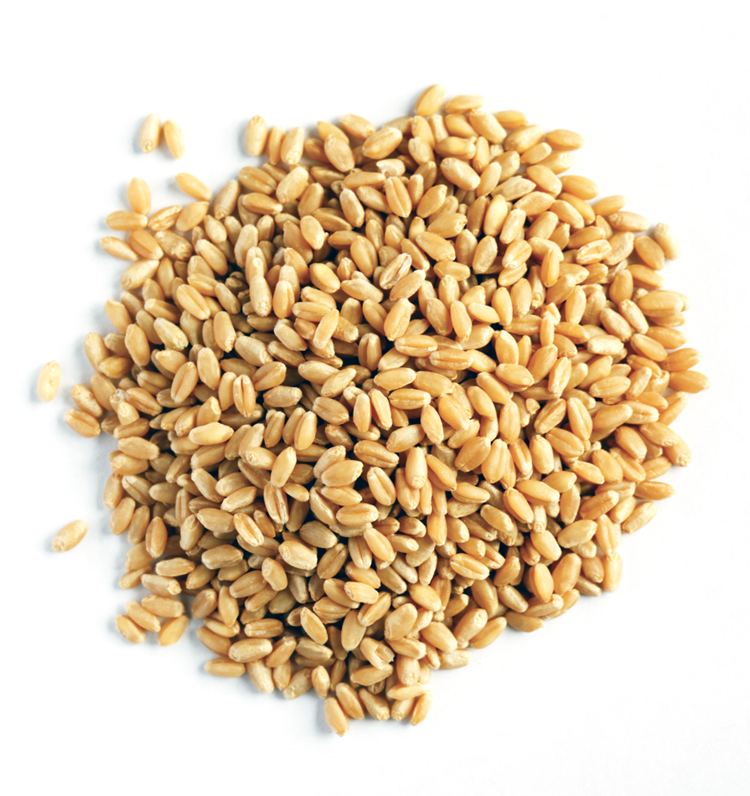

زكاة الفطر

Slide 150
الصدقة الواجبة في ختام شهر رمضان تسمى:
1- زكاة الفطر
2- زكاة الأموال
3- صدقة التطوع

Slide 151
فرضت زكاة الفطر في السنة:
1- الأولى من الهجرة
2- قبل الهجرة
3- الثانية من الهجرة

Slide 152
( فرض رسول الله..................... صاع من تمر) أكملي الفراغ:
1- صدقة التطوع
2- زكاة الأموال
3- زكاة الفطر

Slide 153
في الحديث : (على الحر و العبد و الصغير و الكبير و أمر بها أن تؤدى قبل أن يخرج الناس إلى الصلاة ) المقصود:
1- زكاة الفطر
2- زكاة الأموال
3- صدقة التطوع

Slide 154
الواجب في وقت إخراج زكاة الفطر:
1- بغروب شمس آخر يوم من رمضان
2- قبل الخروج لصلاة العيد
3- قبل العيد بيوم أو يومين

Slide 155
المستحب في وقت إخراج زكاة الفطر:
1- غروب شمس آخر يوم من رمضان
2- قبل الخروج لصلاة العيد
3- قبل العيد بيوم أو يومين

Slide 156
الجائز في وقت إخراج زكاة الفطر:
1- غروب شمس آخر يوم من رمضان
2- قبل الخروج لصلاة العيد
3- قبل العيد بيوم أو يومين

Slide 157
المقدار الواجب في زكاة الفطر:
1- صاع 3 كيلو جرام
2- 595 جرام
3- 85 جرام

Slide 158

الأصناف التي تخرج منها زكاة الفطر:
1- اللحوم و الخضار
2- الملابس و المباني
3- الأرز و التمر و الشعير
طعام يدخر وقت لأهل البلد

Slide 159
تصرف زكاة الفطر:
1- للفقراء و المساكين
2- للمؤلفة قلوبهم
3- لأي طائفة

Slide 160
ضرب العدد في (3) كيلو
ماهو المقدار الواجب في زكاة الفطر لأسرة مكونة من (6) أشخاص:
1- 12 كيلو من الأرز
2- 24 كيلو من الأرز
3- 18 كيلو من الأرز

Slide 161
أي مما يأتي أخرج زكاة الفطر في الوقت المستحب :
1- فهد أخرجها قبل صلاة العيد
2- أحمد أخرجها قبل العيد بيوم
3- خالد أخرجها ظهر يوم العيد

Slide 162
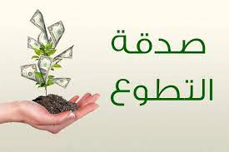

صدقة التطوع

Slide 163
الصدقة المستحبة في أي وقت تسمى:
1- الزكاة المفروضة
2- صدقة التطوع
3- زكاة الفطر

Slide 164
المعنى الذي يدل عليه حديث : (من صام رمضانا إيمانا و احتسابا) :
1- رغبة في الخير و الذكر الحسن
2- موافقة لمن حوله من الناس
3- انقيادا لوجوب صومه و طلبا لثواب

Slide 165
قال تعالى : ( و أن تصدقوا خير لكم ) المقصود:
1- الزكاة المفروضة
2- زكاة الفطر
3- صدقة التطوع

Slide 166
من مجالات دفع صدقة التطوع:
1- الأصناف الثمانية المحددة
2- صاع من بر للفقراء و المساكين
3- حفرالآبار و بناء المساجد و كفالة الأيتام

Slide 167
من الآداب المستفادة من هذا الحديث عن دفع الصدقات الواجبة و المستحبة (إنما الأعمال بالنيات):
1- الإخلاص
2- اجتناب المن و الأذى
3- الصدقة في الخفاء

Slide 168
من الآداب المستفادة من هذا الآية عن دفع الصدقات الواجبة و المستحبة (لن تنالوا البر حتى تنفقوا مما تحبون ):
1- الصدقة من مال طيب
2- اجتناب المن و الأذى
3- الصدقة في الخفاء

Slide 169
أفضل الصدقات المستحبة ما كان في :
1- الجار القريب
2- الصديق
3- الرحم المسكين

Slide 170

فضل الصوم و شروط و جوبه

Slide 171
التعريف الصحيح لمصطلح (الصيام) :
1- الإمساك عن المفطرات من شروق الشمس إلى غروبها
2- الإمساك عن المفطرات من طلوع الفجر إلى غروب الشمس
3- الإمساك عن المفطرات من منتصف الليل إلى غروب الشمس

Slide 172
فرض الصيام في السنة :
1- الأولى من الهجرة
2- الثانية من الهجرة
3- الثالثة من الهجرة

Slide 173
صام النبي صلى الله عليه وسلم :
1- ست رمضانات
2- سبع رمضانات
3- تسع رمضانات

Slide 174
أي مما يأتي لا يجب عليه الصيام :
1- طفل يبلغ ثمان أعوام
2- المسلم البالغ العاقل
3- البالغ القادر على الصيام

Slide 175
يثبت دخول شهر رمضان بأحد أمرين :
1- كلا الأمرين
2- رؤية الهلال
3- إكمال شعبان ٣٠ يوما

Slide 176
حكم الصوم واجب يدل عليه :
1- (فمن شهد منكم الشهر فليصمه)
2- ( كتب عليكم الصيام كما كتب على الذين من قبلكم )
3- (بني الإسلام على خمس : وذكر ...صوم رمضان)

Slide 177
الحمد لله الذي بفضله تتم الصالحات

